Slide 1

VEILLE SUR Framework ANGULAR
Groupe I
Orange Digital kalanso

Slide 2

Les Membres du Groupe
Mohamed Bah
Abdoul Aziz Maiga
Dramane Diarra
Fatimata Diagouraga
Ibrahim Diawara
Fatoumata N’Djim
Ibrahim Konaté
Fadiala Sidibé
Hady Fofana
2

Slide 3

a) C’est Quoi Node js?
Node Js est une technologie qui permet d'exécuter du JavaScript de côté serveur.

Slide 4

Présentation de l'environnement de développement Node js.
b)
Fichier contenant l’environnement Node Js, Versions, et les Urls
Fichier qui contient principalement des informations sur l'application et sa version et tous les packages et dépendances dont elle a besoin pour faire fonctionner l'application.
permet de démarrer votre application par défaut
app.yaml
package.json
Node server.js
le script Start doit démarrer un serveur Web pour que votre application reçoive des requêtes HTTP.
L'adresse IP de l'utilisateur est disponible dans l'en-tête standard
Start
X-Forwarded-For

Slide 5
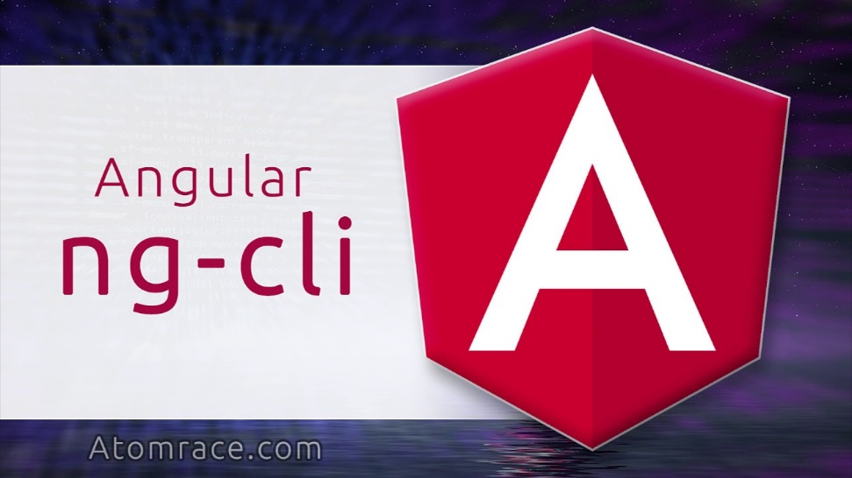
c) Qu’est ce que CLI Angular ?
Angular Cli est un outil développé par Google permettant la création rapide d'une application Angular.

Slide 6

d) C’est quoi un module
Module
un module désigne généralement un bout de code qui représente la fonctionnalité d’une application ou d'un site web

Slide 7
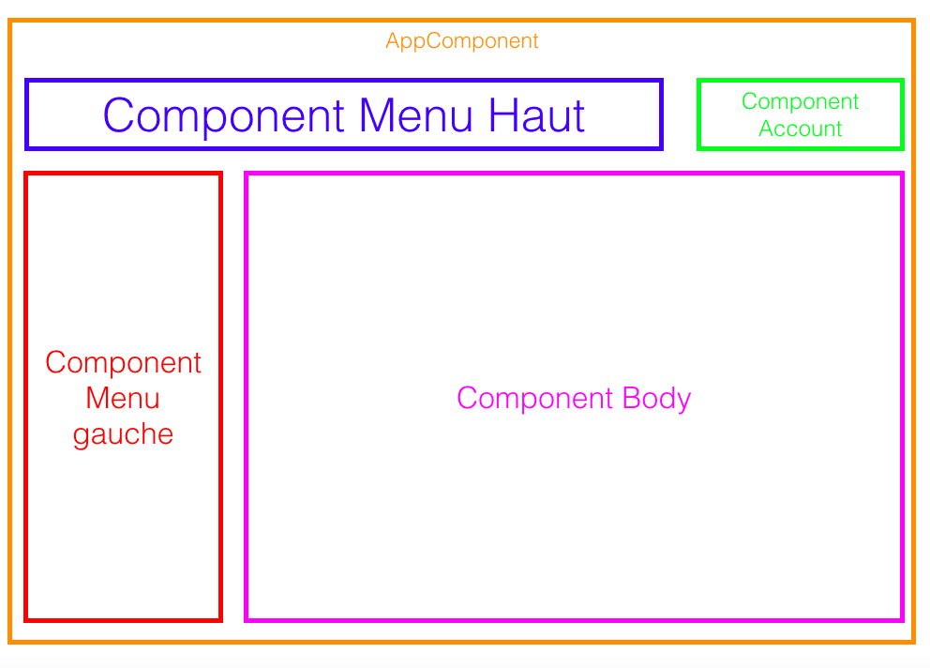
e) C’est quoi un component?
Dans Angular , un composant est un élément réutilisable de l'application, constitué d'une vue et d'un ensemble de traitements associés à cette vue.

Slide 8

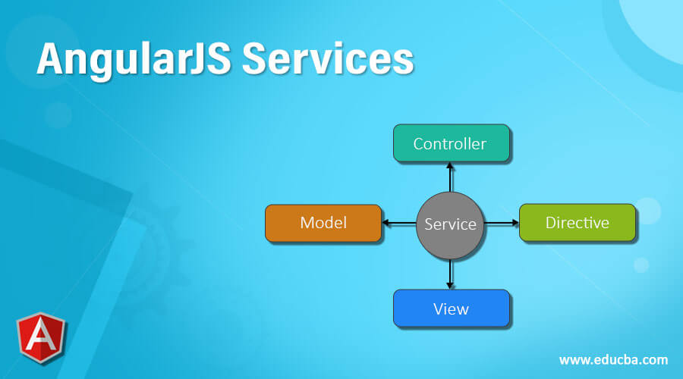
f) C’est quoi un Service?
Un service est un moyen de partager des informations entre des classes qui ne se connaissent pas.

Slide 9
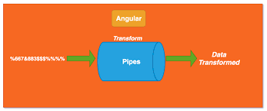
g) C’est quoi un Pipe?
Le pipe est un moyen d'appliquer des transformations sur nos données, directement depuis le Template HTML.

Slide 10
h) Citer les différents groupes de directives en Angular et quelques éléments de celles-ci, en détaillant leurs fonctions.
Les Directives d’attribut
ngClass: Nous pouvons ajouter ou supprimer une classe CSS dynamiquement.
Les Directives structurelles
ngIf: Permet d’ajouter/supprimer un élément DOM
Les Directives avec un modèle
Dropdown: Permet de créer un menu déroulant en JS.

Slide 11
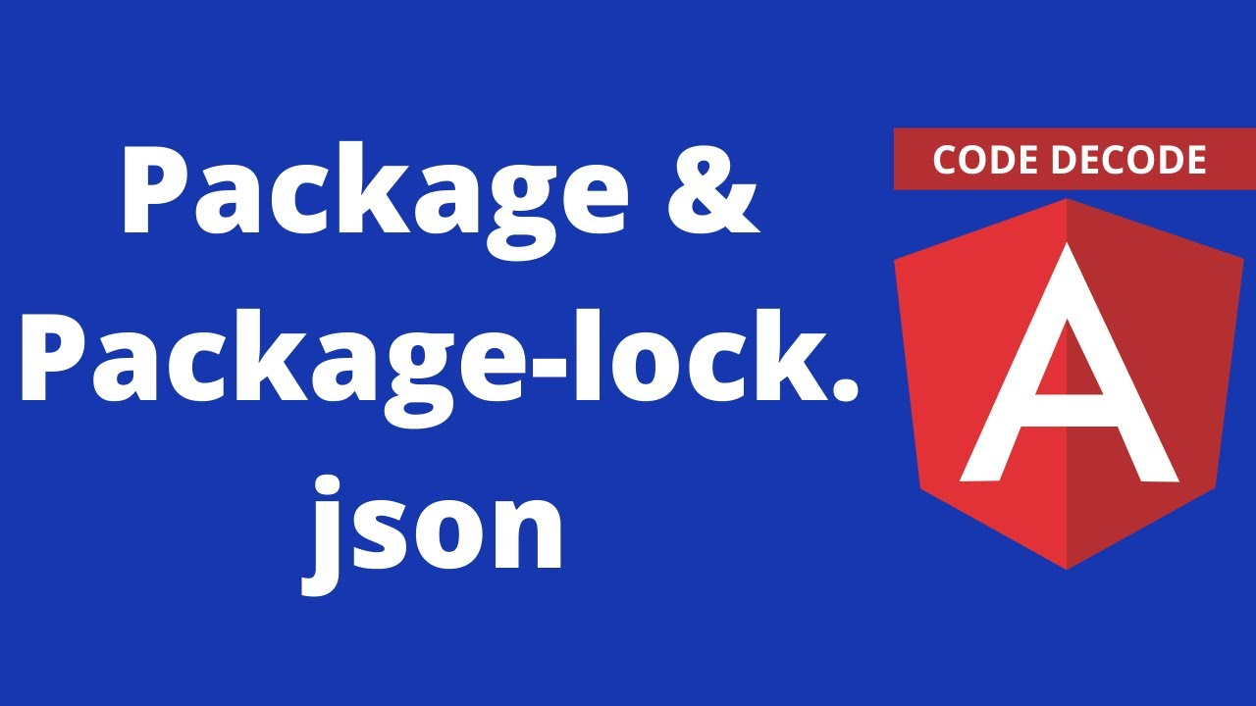
i) Le fichier “package.json” représente quoi pour un projet
Un package. json est un fichier JSON qui existe à la racine d'un projet JavaScript/Node. Il contient des métadonnées pertinentes pour le projet et il est utilisé pour gérer les dépendances du projet, les scripts, la version et bien plus encore.

Slide 12
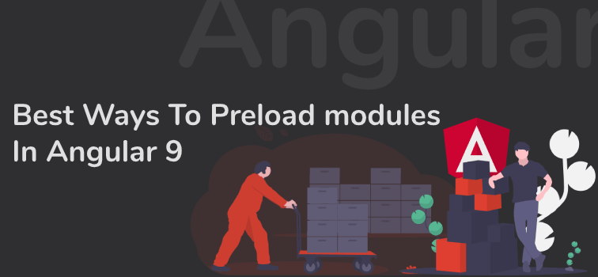
j)
Créer un projet Angular à l'aide du CLI Angular et mentionner la commande dans la présentation.

Slide 13

2. TypeScript
a) C’est quoi TypeScript?
C’est un langage Open Source édité par Microsoft qui permet d’avoir un sur-ensemble à JavaScript offrant des fonctionnalités complémentaire à celui-ci.

Slide 14
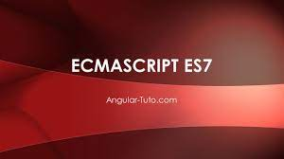
b) C’est quoi TypeScript?
ECMAScript est un langage de script qui forme la base de plusieurs langages de script. Les langages tels que JavaScript.

Slide 15

c)
Donner les types de variables de TypeScript.
number: pour les nombres (entiers, réels, binaires, décimal, hexadécimal...)
string: pour les chaınes de caractère
boolean: pour les booléens
array: pour les tableaux non-statiques (taille variable)
tuple: pour les tableaux statiques (taille et type fixes)
object: pour les objets
any: pour les variables pouvant changer de type dans le programme
enum: pour les énumérations (tableau de constantes)

Slide 16
d) Qu’est ce qui explique le typage fort en TypeScript?
TypeScript est fortement typé - c'est-à-dire que les variables et autres structures de données peuvent être déclarées comme étant d'un type spécifique, comme une chaîne ou un booléen.

Slide 17
e)
Expliquer les différences entre les interfaces et les classes.
Une classe peut être instancié c’est-à-dire peut contenir des objets tan disque une interface doit être implémenté et non instancié donc une interface est vu comme une interface

Slide 18
f)
Expliquer les notions comme : “export” devant une class, ”import", et ”providers”
export devant une class: permet de donné la possibilité a une classe d'être appeler ou utilisé dans une autre classe
Provider: Angular a besoin de provider lui indiquant comment produire l'instance de ce service
import
Définit la liste des dépendances du module. Il s'agit généralement de la liste des modules contenant les composants utilisés par les composants de la section déclarations

Slide 19
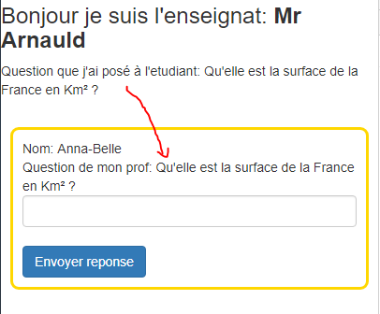
g)
C’est quoi un décorateur ? Citer quelques uns et leurs utilités
Les décorateurs Angular permettent de décrire au Framework comment interpréter un élément. il est utilisé avec le préfixe @
@Input decorator
On utilise @input pour dire que cette propriété est une entrée (input) pour ce component.le décorateur @input permet de dire que notre component peut recevoir des messages à travers une propriété.
@Output decorator
le décorateur @Output est très similaire à l’input sauf que l’output est utilisé dans l’autre sens de la communication. c.a.d que le deuxième component peut répondre le premier component.

Slide 20

Merci POUR votre attention!

